Slide 1
Hladomor na Ukrajině
Součástí rozsáhlejšího hladomoru, který zasáhl Jižní Rusko, Povolží, Kubáň, Kazachstán
Výsledek povinných odvodů za industrializace
Odhaduje se od 3,5 milionů až kolem 10 milionů obětí, zdroje se různí
Zákon „pěti klásků“
Systém TORGSINu
Sovětská vláda popírala a odmítala mezinárodní humanitární organizace

Slide 2
Stalinův kult osobnosti
1930 článek Závrať z úspěchů
Stalin odsuzuje násilnou formu kolektivizace
Odmítnutí toho, že by v kolchozech mělo být i drobné zvířectvo a vybavení domácností
Vina za situaci násilné kolektivizace leží na vykonavatelích kolektivizace
„varování, aby to nezašlo příliš daleko“
Stalin vykreslený jako ochránce lidu

Slide 8
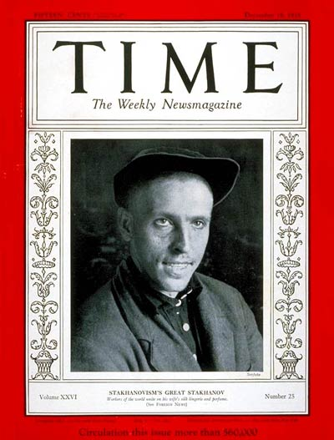

Slide 9
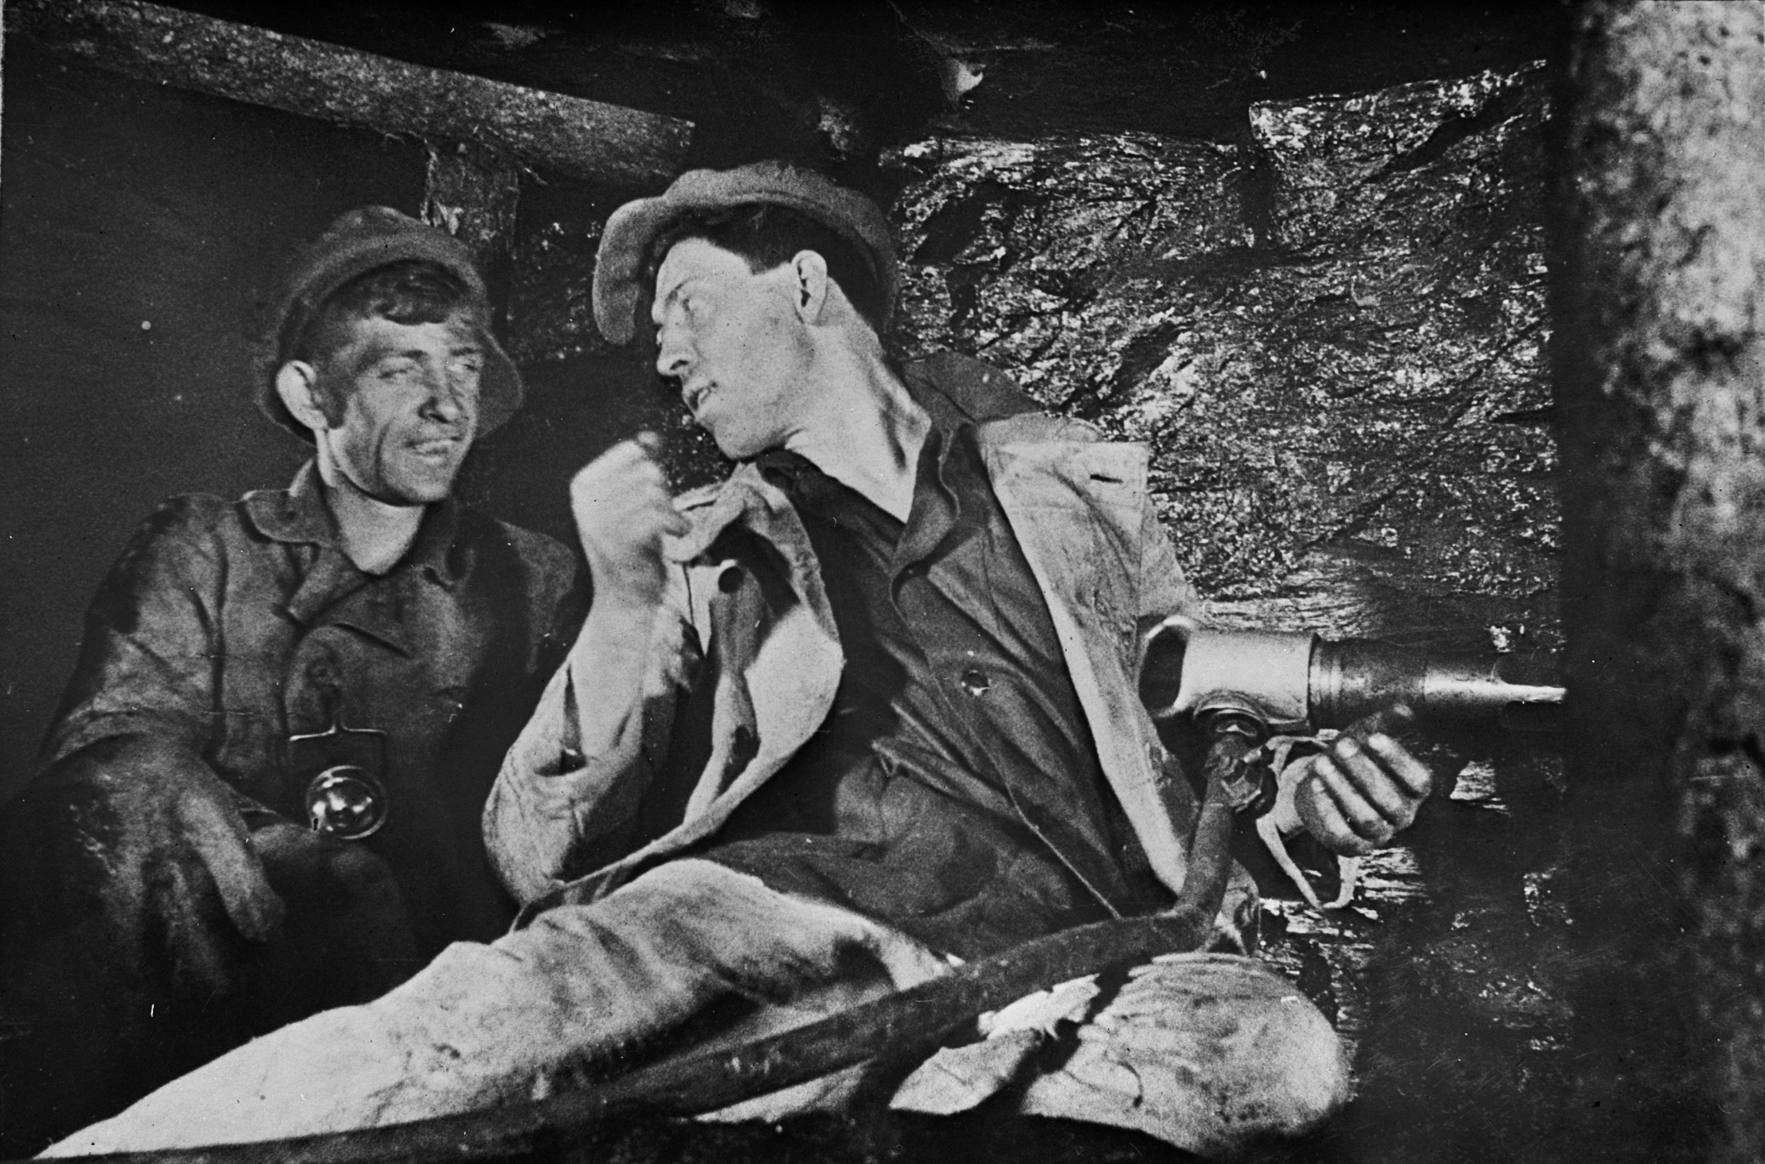

Slide 10
Stachanovské hnutí
Alexej Stachanov
V noci z 30. na 31. srpna 1935 narubal za směnu 102 tun uhlí (normální horník cca 8 tun za směnu)
Stal se celosvětově známým – fotografie v časopisu Times
Získal vysoká sovětská ocenění, např. Leninův řád
Nástroj pro pozvednutí morálky pokleslé následky kolektivizace…

Slide 11
Počátek války
Začátek války v SSSR 22. června 1941
Boje na východě vedeny jako vyhlazovací – německý přístup ke slovanským státům (snaha vytlačit slovanské obyvatelstvo za Ural)
Invaze nebyla očekávána
Do rukou nepřítele padly 2/3 sovětského průmyslu
40% obyvatelstva
Území produkující třetinu zemědělské výroby
Vznik městských výborů obrany – v čele tajemní, členy vojáci
Rychlý německý postup
Blokáda Leningradu, postup k Moskvě a Volgogradu

Slide 12
Aspekty válečného hospodářství
výroba pro civilní obyvatelstvo se snížila
Příděl potravin – lístkový systém
Ukrajina, Kubáň, Krym, část Kavkazu – za linií
Polovina státních výdajů na válečnou výrobu
Pomoc od západních spojenců až po bitvě u Stalingradu
Většinu průmyslu ale zastával stát sám
Z počátku války obrovské ztráty
Do roku 1942 pře 3.000.000 padlých
Nezkušený důstojnický sbor (konec 30. let – čistky)

Slide 13
Cca 40 % výrobní kapacity/síly odděleno od státu
Pracovní doba 10-12 hodin
Pracovní mobilizace
Muži 14-65 let (v armádě 17-50)
Ženy 17-55
Do armády mobilizováno cca 35 milionů mužů, sloužilo 1,2 milionů žen
Týl zejména doménou žen (např. podíl traktoristek ze 4 % na 40 %

Slide 14
Přídělový systém
Několik úrovní?

Slide 15
Přídělový systém
1. pracovníci státních orgánů a bezpečnosti, a strany
2. dějníci 1. kategorie (těžký průmysl, doprava) – 1,2 kg chleba/den
3. dělníci 2. kategorie – 500 g
4. úředníci – 450 g
5. děti 300-400 g
2 kg masa/ryb na měsíc, 100 g tuku, 1,3 kg mouky, 400 g cukru
Poslední kategorie: vězni, zajatci – velká úmrtnost
Vysoká úmrtnost v obležených městech

Slide 16
Uralo-kuzněcký uhelný a metalurgický komplex
Země přišla o oblast Doněcké pánve
Nahradil ho komplex na Urale
Nedostačovalo, plány podcenily možnost války – nutnost evakuace průmyslu
Evakuace poměrně rychlá, začalo se vyrábět už na konci 1941
Přeměna civilního průmyslu na válečný
Čeljabinská továrna na traktory, vagonka v Nižným Tagilu, strojírenské závody ve Sverdlovsku (Jekatěrinburg) – výroba tanků
Přelom 1941/1942 – 60 tanků denně

Slide 17
Produkce v době války
1941 1942 1943 1944
______________________________________________________________________
tanky 6,5 24 24,1 29
Letadla 12,5 21,7 29,9 33,2
Děla 40,2 121,7 130,3 122,5

Slide 18
Životnost?
Tank : Cca 10 týdnů
Letadla: nehody i vlivem nekvalitní výroby (3x více nehod než sestřelení)
1943, 1944-1945 – SSSR v počtech bojové techniky předčil Německo

Slide 19
Životní podmínky/ evakuace?

Slide 20
Životní podmínky/ evakuace
Evakuace do střední Asie
S továrnami, ale i bez nich
Nedostatek ubytovacích kapacit
Nedostatek potravin
Nedostatečná kapacita zdravotní péče
Pro běžence nebylo ubytování, potravinové lístky, práce
Nedostatečné zabezpečení života válečných invalidů

Slide 21
Blokáda Leningradu
Brzký příchod zimy
Město nezásobeno
Stalin omezil evakuaci – město z ideologických důvodů nesmělo padnout
Nedostatek potravin – příděly podle zaměstnání
Nahrazování potravin
V pozdějších letech např. pěstování zeleniny v parcích
Vytvoření evakuační cesty přes Ladožské jezero

Slide 22
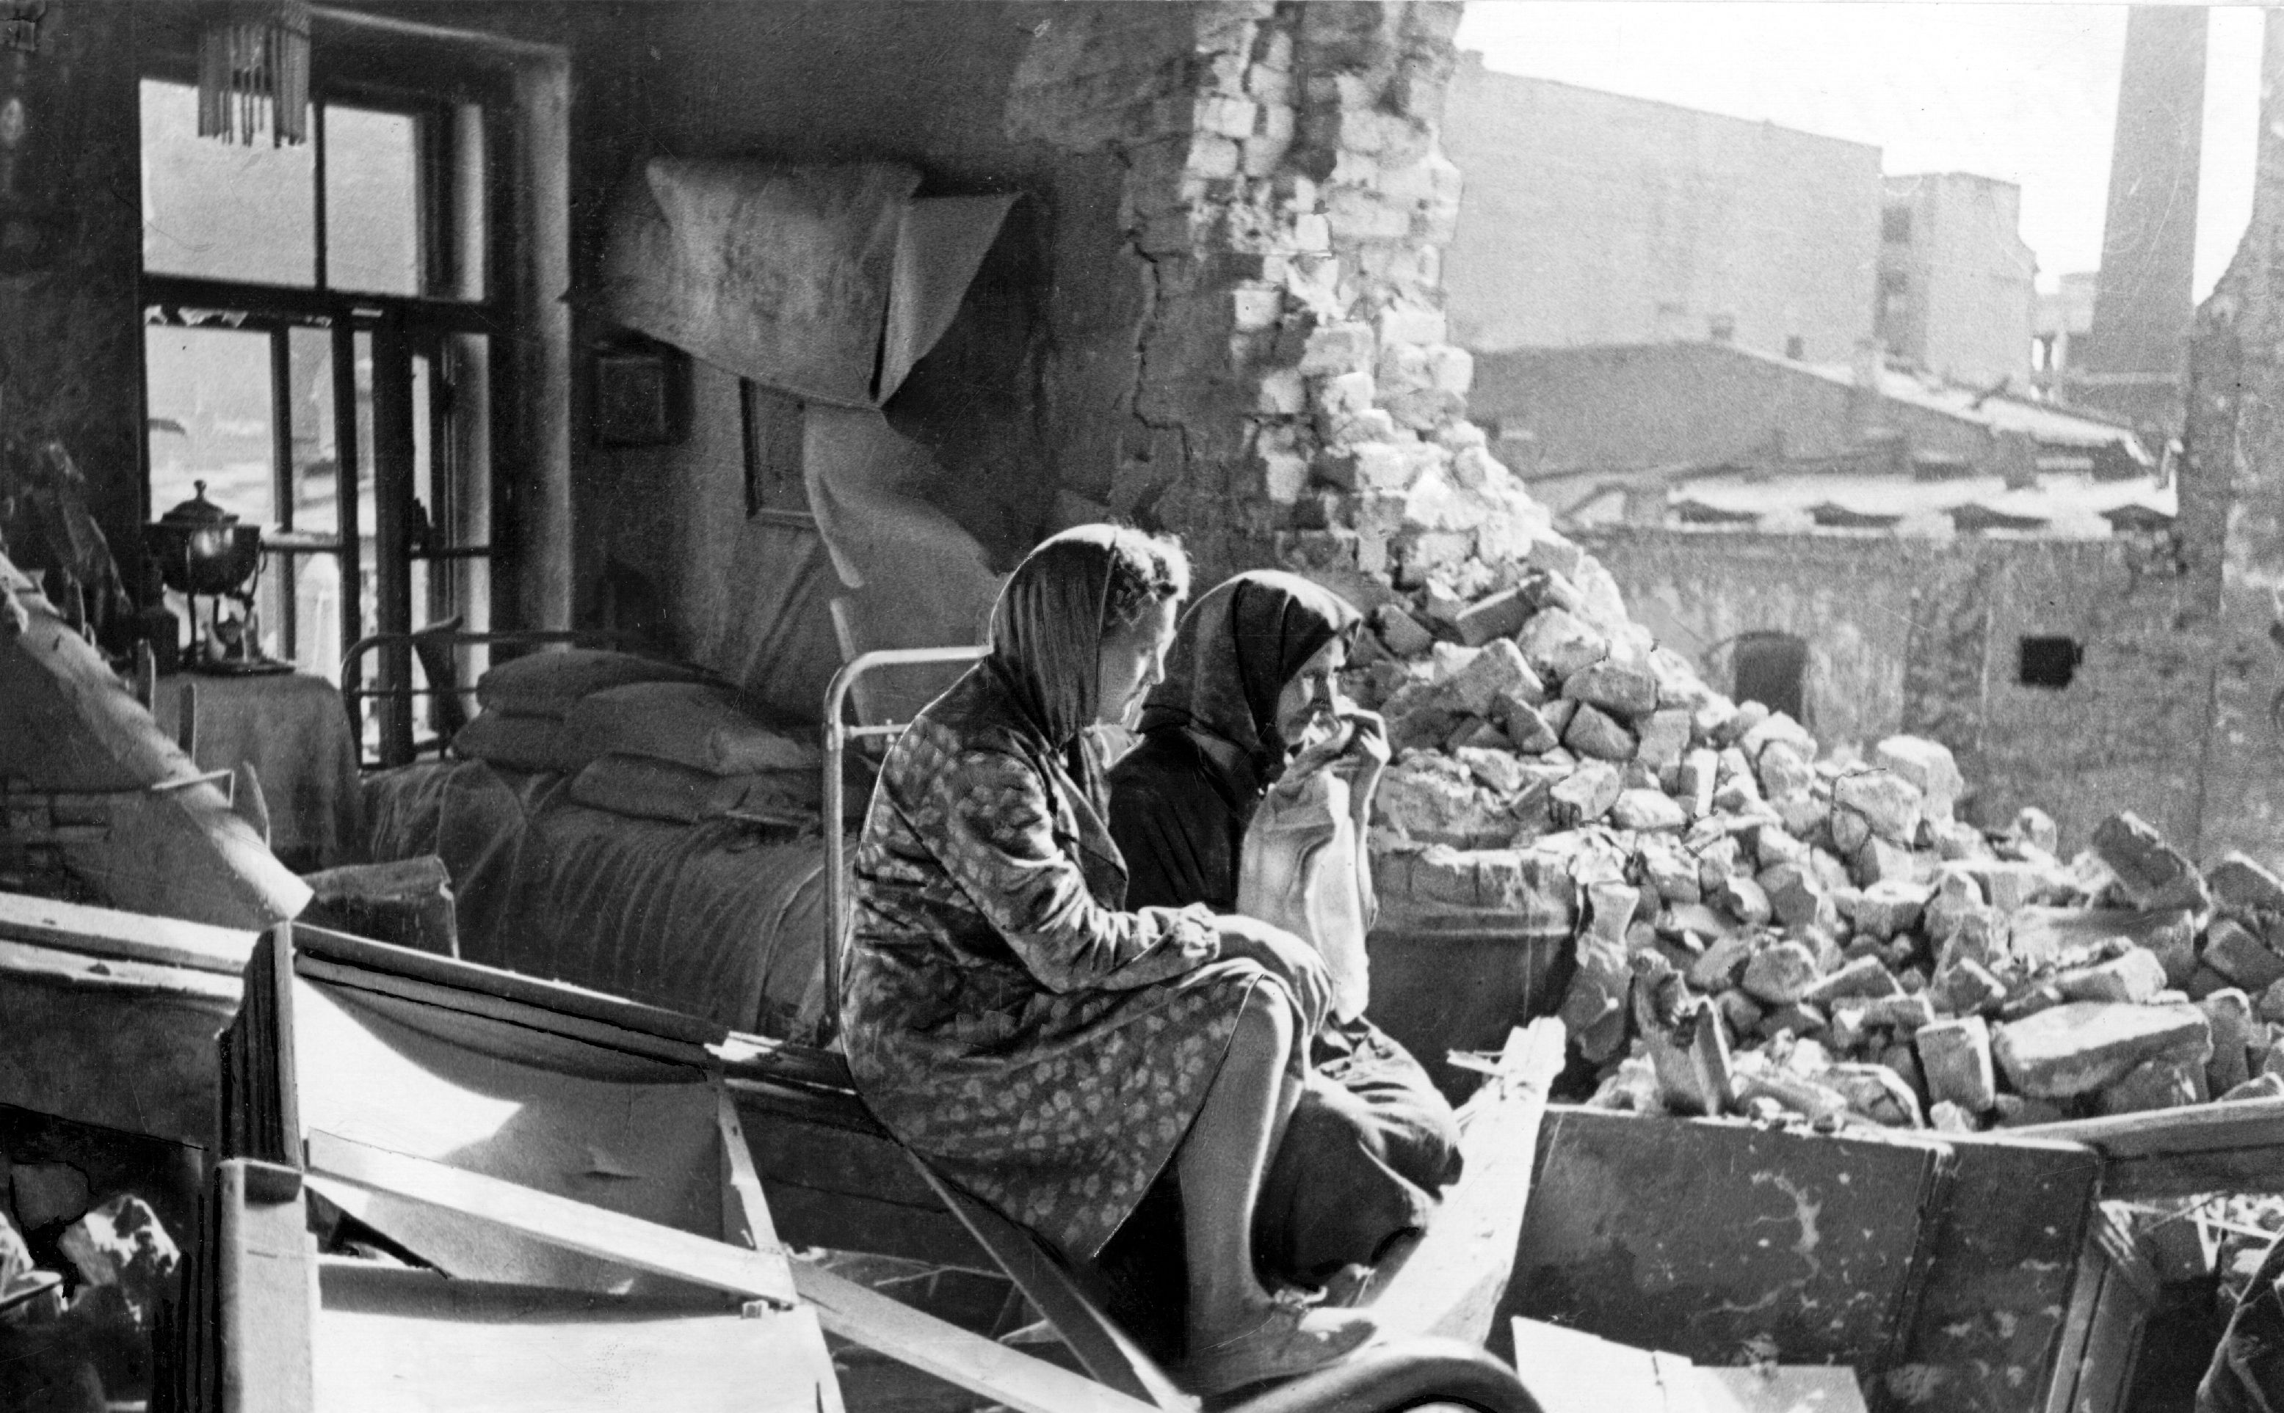

Slide 23
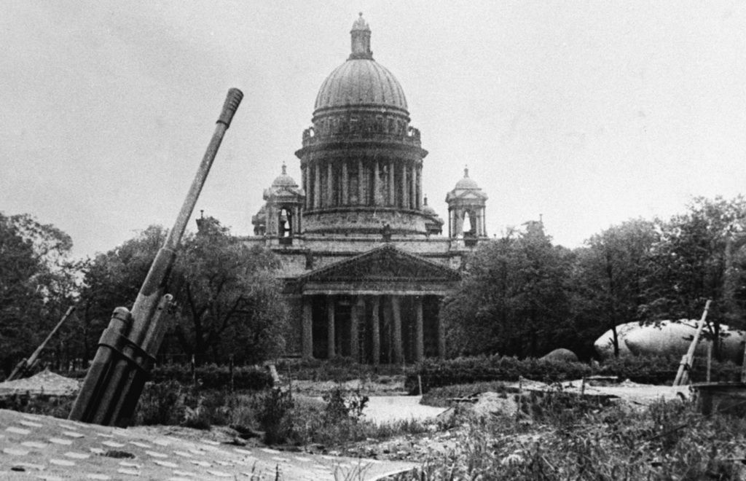

Slide 24
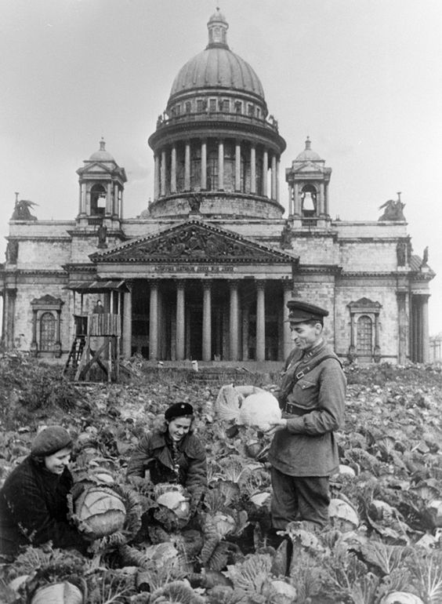

Slide 25
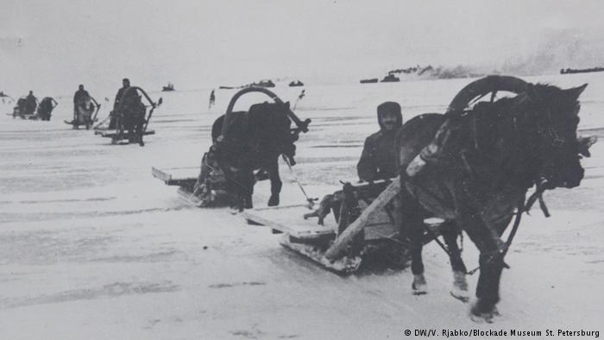

Slide 26
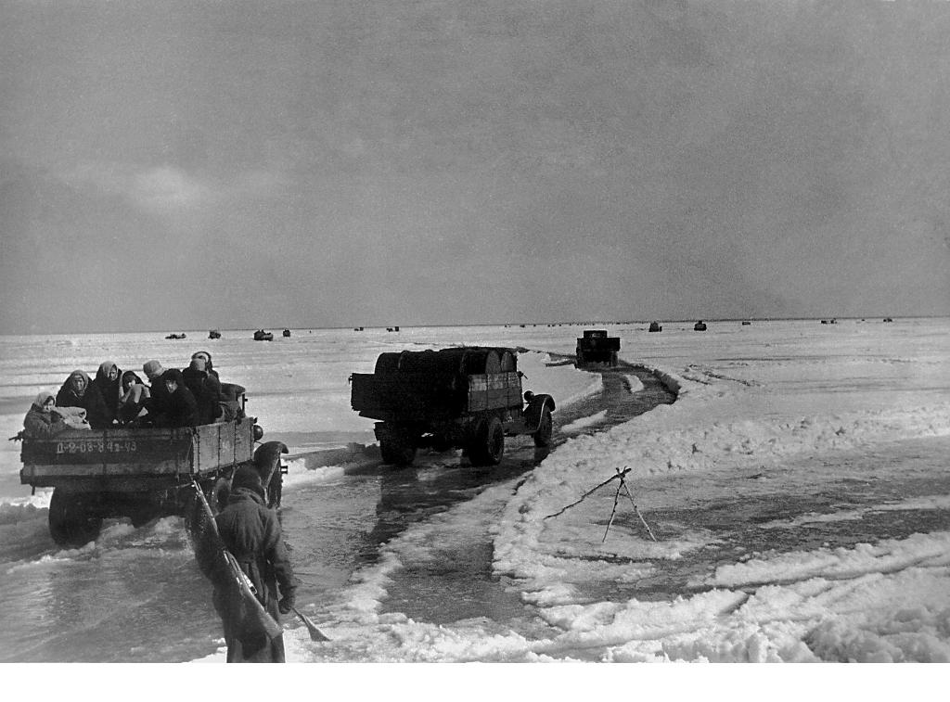

Slide 27
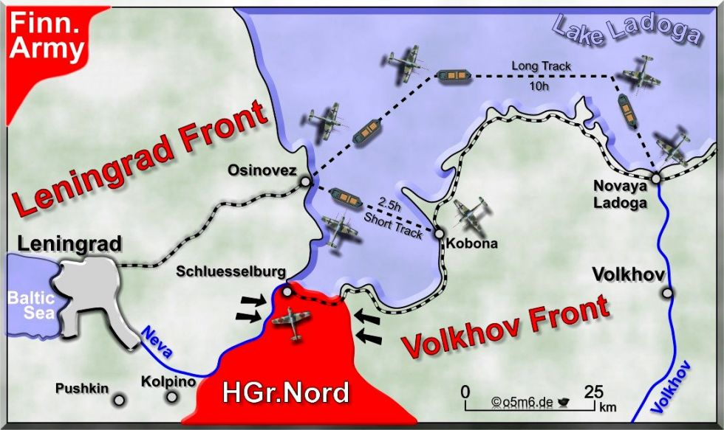

Slide 28
7. listopadu 1941 – na SSSR rozšířen Lend and Lease Act
Dodávky vojenského materiálu na splátky/navrácení
Zásobování
1) přes Dálný východ
2) přes Írán
3) severní námořní konvoje přes Murmansk a Archangelsk
V rámci dodávek letadla, nákladní vozy, džípy, motocykly, tanky, munice děla
Ale také obuv, radiostanice, potraviny v prášku, konzervy, léky (např. penicilin)
Např. masové konzervy využívány až do roku 1947
Jak byla pomoc prezentována sovětskému obyvatelstvu?

Slide 29
Výsledky války – základ pro SSSR jako pro supervelmoc?
nové technologie a teritoriální zisky
území připojená v letech 1939-1940 (část německého Východního Pruska, Podkarpatskou Rus a na Dálném východě ostrovy Sachalin a Kurily) + Pobaltí
sovětizace střední a jihovýchodní Evropy
SSSR vyšel z války politicky a vojensky posílen
prolomení mezinárodní izolace
podpora komunistických stran v zahraničí + národně emancipační a dekolonizační hnutí
5. ledna 1949 - Rada vzájemné hospodářské pomoci (RVHP)
Členy - Bulharsko, Československo, Maďarsko, Polsko, Rumunsko a Sovětský svaz (později se připojila Albánie, Kuba, Mongolsko, NDR a Vietnam)
protipól Marshallova plánu a později Evropského hospodářského společenství
RVHP = hospodářské uskupení socialistických zemí, cílem přispět k rozvoji členských států

Slide 30
POVÁLEČNÁ OBNOVA
Jaká byla výchozí situace?
Jaké byly priority?
Co představovalo největší problém?

Slide 31
9. Února 1946 – projev Stalina
Doposud existuje systém kapitalismu ve světě – střed bude nevyhnutelný
Úkol ztrojnásobit předválečný objem výroby
Tzn. V praxi – průmysl zatím nepřecházel z válečné na civilní výrobu
Květen 1946 Výbor pro reaktivní techniku
Investice do válečného průmyslu mnohem vyšší než do civilního
Financování z reparací a z obchodu v rámci „východního bloku“
Problém se záadními úvěry – vyžadovalo by politické ústupky

Slide 32
Situace obyvatelstva
Přísná pravidla pro práci
Vázáni na pracovní pozici, nešlo měnit
Nízké výplaty, vysoké daně
Problém s kapacitami pro bydlení

Slide 33
Poválečný stav zemědělství
Zemědělské regiony zdevastovány,
Nedostatek techniky, hnojiv trvá
Pěstování brambor – poloviční oproti předválečnému stavu
Zelenina – malé plochy
Stavy dobytka r. 1953 na úrovni 20. let
25 % masa produkoval soukromý chov ze záhumenků
Srovnání s USA
1 zemědělec stejná produkce jako 6 zemědělců v SSSR
Nízká bonita půdy, horší klimatické podmínky
Likvidace kulaků jako aspekt nízké produkce – ztráta zemědělských znalostí
Zároveň nedůvěra venkova vůči státu
Po válce se lidé nevraceli na vesnici

Slide 34
Zemědělství
1946 – sucho – malé zásoby
Ukrajina, Povolží, Kubáň, Ural
Zásoby uvolněny pouze pro potřeby armády
Rozhodnuto, že se nebudou plýtvat rezervy zlata na nákup v zahraničí
Předsedové kolchozů – půjčky rolníkům – šli za to do vězení
1946-1947 v důsledku hladomoru zemřelo okolo 2 milionů lidí
1946-47 UNRRA – okamžitá podpora a první obnova – pomoc Stalin přijal pro okupovaná území
SSSR nepotřebuje pomoc – potravinová pomoc pro Českolovensko, Bulharsko, Rumunsko, Polsko - obilí

Slide 35
Co dále?
1947 – měnová reforma 1:10
Likvidace úspor (hlavně rolníků – prodej potravin za válka)
Posílení veřejných financí
Zrušení lístků ve městech – ale velmi vysoké ceny
1948-1954 snaha snižování maloobchodních cen, především chleba
Na úkor rolníků v kolchozech

Slide 36
Chruščovovské období Proč došlo k reformám?
„Lépe a radostněji“
Obětování nedůležitých hodnot pro ty zásadní?
Existovala možnost v pokračování v nastavené linii stalinského teroru?
Obavy z možné revoluce? (jako např. v Maďarsku v 1956?)

Slide 37
Aspekty období Chruščova
Období „tání“https://youtu.be/DmcOsKP80es
Konec padesátých let – zlatý věk sovětské ekonomiky
Růst průmyslu o 85 %
Vojenský rozvoj
Řada úspěchů
1957 – Sputnik (Sergej Koroljov), Bajkonur
1961 – Jurij Gagarin – první člověk ve vesmíru
Průmyslová výroba doháněla výrobu v USA – problém byl v otázce kvality
Zemědělství dočasně podpořeno rozoráním celin – rozšíření zemědělské půdy (od 1954) – Astana/Celinograd
Růst platů – možnost ušetřit velkou část mzdy, protože byly nízké nájmy i potraviny
Velké investice do výstavy bytů – po válce malé kapacity, pro Stalina nebylo prioritou
Tzv. Chruščovky, první „paneláky“
Zmírnění bytové krize (X komunálky – hlavně v době industrializace)
Úprava pracovního zákona

Slide 38
50. léta
Zlepšení pracovních podmínek
Zlepšení pohybu po státě – rozvoj turistiky
Péče o staré lidi a veterány
Rozvoj bydlení
Minimální mzda, důchodové zabezpečení
Zlepšení na venkově – větší mobilita do měst
Snaha o podporu rodiny, výstavba škol, jeslí… rozvoj zdravotnictví

Slide 39
Přístup k zemědělství
1935 – zákon - kolchozník mohl vlastnit záhumenek (0,25-1 ha – záleželo na regionu), krávu, drobné zvířectvo
Vysoké daně + povinnost materiálních odvodů
1956 – soukromé pozemky cca 0,02 % zemědělských ploch
1956 – kolchozy cca 130 mil. Ha
Sovchozy 15,2 mil. Ha
Zemědělství jako možný důvod pro zvolení Chruščova prvním tajemníkem
Považován za odborníka na zemědělství

Slide 40
Reforma zemědělství
Zemědělství jako priorita:
situace na sovětském venkově, zchudlý a tím byla i produktivita nízká.
vztah vlády k venkovu byl velmi poškozen kvůli Stalinovu projektu industrializace s upřednostněním těžkého průmyslu
Roku 1953 byly představeny dvě koncepce, jak reformovat zemědělství – Malenkovova a Chruščovova.
Intenzivní vs. extenzivní
jak Malenkovovo tak Chruščovovo pojetí se shodují v tom, že bylo nutné vydat se zcela novým směrem a opustit původní cestu

Slide 41
Malenkov
Navrhl snížení daní a nucených dodávek státu.
Jeho koncepce kladla důraz také na elektrifikaci a mechanizaci a větší využití minerálních hnojiv.
Měly být také zvýšeny výkupní ceny zemědělské produkce a podpořeno záhumenkové zemědělství.
To by vedlo k zintenzivnění výroby v tomto hospodářském sektoru.
Tyto změny by zároveň stimulovaly rozvoj lehkého průmyslu a výrobu spotřebního zboží

Slide 42
Chruščov
září 1953 seznámil plénum se svou vizí také Chruščov.
Odklon od pětiletého plánu
Jeho návrhy obsahovaly Malenkovovy myšlenky, ale ještě je rozšiřovaly.
Nicméně z dlouhodobého hlediska považoval potenciální reformy inspirované Malenkovem za nerealizovatelné
Velkou nevýhodou těchto reforem bylo, že k navýšení produkce vyžadovaly velmi dlouhou dobu.
Chruščov si ale přál rychlé změny, proto se také zasadil o extenzivní způsob zemědělství

Slide 43
1954 – rozpor ve vedení
Extenzivní zemědělství – požadavek na techniku kvantitativně
Intenzivní – kvalitativní faktory
Program kultivace panenské půdy a dlouhodobých úhorů
V rozporu se zavádění lehkého průmyslu – SSSR čelilo nedostatku zemědělské techniky
Prosazen návrat k těžkému průmyslu
Těžký průmysl nadále prioritou SSSR

Slide 44
Plánování a zemědělství
Plán často nebral v potaz zemědělské podmínky
Závazně určován objem odvodu konkrétních plodin – zrušeno r. 1939, ale v praxi se zachovalo
Stejný problém i u živočišné výroby
Nedostatečná příprava na zimu
Např. 1951 úhyn dobytka ve Střední Asii
Nedostatek krmiv a ustájení

Slide 45
Zemědělství – reforma + Rozorání celin
Zrušení strojně-traktorových stanic
Výkup za vysoké ceny
Kolchozy neuměly s technikou pracovat
Sjednocování kolchozů – kolchozní svazy
Inspirace USA – Chruščov nutil kolchozy a sovchozy, aby pěstovaly namísto tradičních plodin kukuřici – ta ale nebyla vhodná
Rozorání celin - 1954-1956 v Kazachstánu, západní Sibiři, naplánováno rozorání neobdělávané půdy (celin)
Cílem zisk nové půdy
Plán získal mnoho odpůrců. Jedním z nich byl Molotov, který zastával názor, že by investice měly být vloženy hlavně do oblastí s již obdělávanou půdou.

Slide 46
Zemědělství – reforma + Rozorání celin
Celonárodní kampaň – tisíce mladých lidí s technikou
Jejich příchod znamenal oslabení dosavadních zemědělských regionů
V důsledku tohoto projektu vzrostla produkce
Chruščov omezil investice do zemědělství (cca o 10 % v letech 1958-60)
Ale pouze dočasně – nešetrné nakládání s půdou způsobilo její znehodnocení
Radikální pokles výnosů
Chruščovův plán zemědělství poškodil – namísto soustředění se na technologie a rozvoj hnojiv – zintenzivnění – zvolil extenzivní způsob.

Slide 47
Strojní a traktorové stanice
1927 – první založena v Oděské oblasti
Obhospodařování cca 10 kolchozů
Stanice majetkem státu – kolchozy ne – stanice kolchozy také politicky dozorovaly/ekonomický a politický dohled,
1958 – zrušení – prodej techniky kolchozům
Snaha odstranit systém, kdy na jedné půdě hospodaří dvě organizace
Stanice zrušeny, vznik opravárensko-výrobních podniků
Kolchozy nákup vyčerpával – ustupovaly od jiných modernizačních projektů
Chyběly garáže, haly, kvalifikovaný personál

Slide 48
Rozorání celin
1954-1958 – 36 mil. Ha panenské půdy, 425 sovchozů
1956 – nejvyšší úroda
Problémy:
Vzdálenost od zpracovatelského průmyslu
Neobydlené oblasti, neexistující infrastruktura
Vysoké náklady na budování infrastruktury – školy, nemocnice, cesty, železnice…
Od r. 1956 pokles výnosů, neplnění plánu
Náklady na produkci jedné jednotky až trojnásobně vyšší než v tradičních oblastech
Osev jedním druhem plodiny – vedlo k vyčerpání půdy a erozi
Pěstována pšenice – Střední Asie nemá vhodné klima
Nízké srážky, rychlý přechod zimy a léta, ztvrdlá půda
Nové plochy – nikdo se nezabýval erozí – ekologické problémy – větrné prašné bouře – půda mizí
Cesty v oblastech nebyly vždy sjízdné – sklizeň se promeškala
https://youtu.be/_HXfv9ZwOqY https://youtu.be/3KWkyzI_xGA

Slide 49
Kukuřice
Mělo zvýšit produkci masa
Snaha prosadit ji jako základní krmnou plodinu v SSSR
Chyběly zkušenosti, hnojiva, technika
1955-1956 – díky počasí velká úroda – motivace k rozšiřování osevů
Pobaltí, Bělorusko, Kaliningrad, jih Ruska
Problém používání umělých hnojiv – často působilo více škody a vedlo k erozi – nedostatek vody – nerozpouštělo se do půdy

Slide 50
Další aspekty hospodářství

Slide 51
Problém s pětiletým plánem a rozvojem lehkého průmyslu
Snaha o přeměnu zbrojních závodů na továrny na spotřební zboží
Nové vedení – nové cíle, ale platná pětiletka (z poč. 1953)
Závody:
Pokud plní pětiletku, neplní nové cíle spotřebního zboží
Pokud se zaměří na spotřební zboží, hrozí postihy na nesplnění plánu
Problém propagandy – hlásala rozvoj těžkého průmyslu, odklon od něho nepopulární

Slide 52
Sedmiletý plán
1957 – decentralizace
Sovnarchozy – regionální orgány pro koordinaci hospodářství
Odpovědnost ležela na republikách
chaotické
1959-1965 – sedmiletý plán – snaha o srovnání ekonomiky s USA
Navýšení průmyslové i zemědělské produkce dvojnásobně
1959 – cesta Chruščova po USA
Inspirace pro zemědělství v Iowě
Od 1960 – omezování ploch záhumenků – představa o velkých mechanizovaných zemědělských celcích vlastněných státem

Slide 53
Vývoj jaderné zbraně
První sovětská atomová bomba vycházela z amerického výzkumu, plány získány špionáží (1949)
1953 – vodíková bomba
Jaderný vývoj vedli Igor Kurčatov a Andrej Sacharov
1961 – otestování největší jaderné bomby – tzv. car-bomba
Vzbudilo napětí na mezinárodní scéně
Mohutné bomby ale nepraktické, nebyly technologie, které by je donesly ke všem vytyčeným cílům

Slide 54
Andrej Sacharov
Sovětský fyzik, disident, obrana lidských práv
Od 1946 byl přizván k projektu na vývoj vodíkové bomby
1953 první vodíková bomba úspěšně otestována
1970 se podílel na založení Moskevského výboru pro lidská práva
1973 získal Nobelovu cenu míru (jako první Rus)
1979 protest proti intervenci do Afganistánu

Slide 55
Vesmírný program - Sergej Koroljov
Letecký a raketový konstruktér
Počátkem 30. let založen Reaktivní výzkumný ústav
1938 v rámci čistek poslán na |Sibiř
1944 propuštěn, následně v Německu zkoumal rakety
Od 1947 hlavní konstruktér
Vedl vesmírné programy Sputnik, Vostok, Voschod
Sputnik https://youtu.be/qdQHuiV_9AI

Slide 56
Jaderná elektrárna v Obninsku
Cca 100 km od Moskvy
První jaderná elektrárna na světě – připojena k síti 1954
První reaktor, který dodával elektřinu do domácností

Slide 57
Chruščovky
Bytová krize – nově přicházející žijí v dřevěných domech, zemljankách
Výstavba zaostávala za průmyslovým rozvojem
1955 – O odstranění všeho nadbytečného v projektování a výstavbě“ - - přechod k racionálnímu funkcionalismu
První panelové domy (ale i cihlové), pětiposchoďové bez výtahů (nákladné)
Díky panelům rychlá výstavba, řešení bytové krize
Cca 40 m2
Projektováno jako dočasné bydlení do doby dobudování komunismu (předpoklad 1980)
Údajně podpořilo rozvoj disidentského hnutí – do vlastního bytu si občan zval koho chtěl

Slide 59
1959 – Americká národní výstava
„Kuchyňská diskuze“
v SSSR do této doby západní symbolika zakázána
V Moskvě proběhla výstava za přítomnosti Nixona a Chruščova
Ukázka amerického způsobu života – předpoklad, že se SSSR více zaměří na spotřební zboží a omezí zbrojení
Souběžně také výstava sovětských výrobků – aby se ukázala sovětská převaha
Fotografie z výstavy
https://www.reflex.cz/galerie/fotogalerie/92748/vystava-ktera-vzbudila-udiv-lide-v-sovetskem-svazu-poprve-vidi-zapadni-zbozi?foto=0
Debata Nixon - Chruščov
https://youtu.be/-CvQOuNecy4

